Slide 1
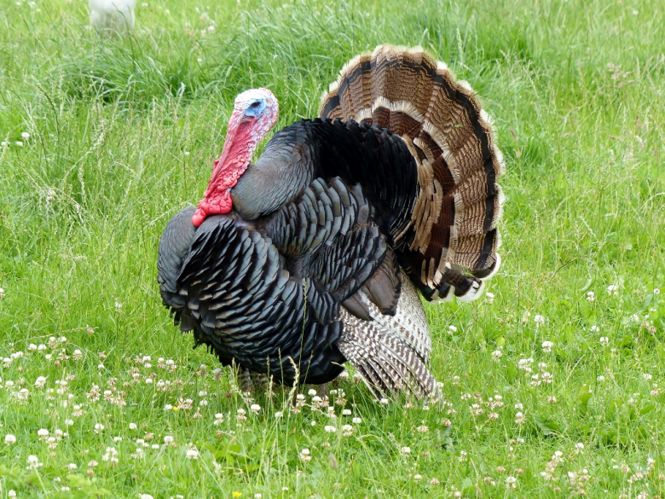
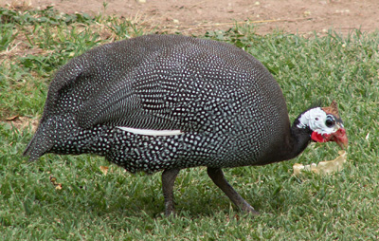
1.4 Huisvesting voor pluimvee
Onder pluimvee vallen alle soorten gevogelte:
kippen, kalkoenen, ganzen, eenden, parelhoenders enz.

Slide 2
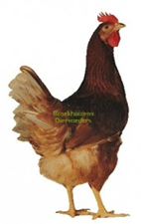
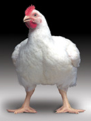
Je maakt onderscheidt in;
Legkippen (noem je ook wel leghen)
Vleeskuikens (noem je ook wel slachtkuiken)
Ouderdieren

Slide 3
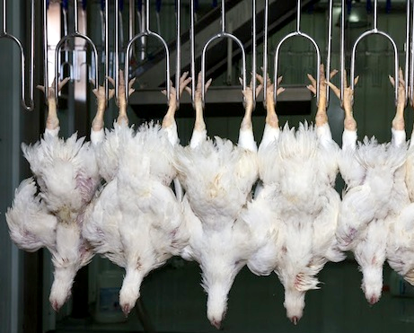
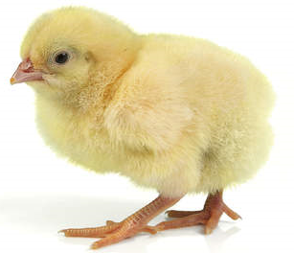
Een vleeskuiken wordt geboren in de broederij.
Na 1 dag gaat het kuiken (50 gram) naar de mesterij.
Na ongeveer 6 weken kunnen ze naar de slachterij (2 kg)

Slide 4
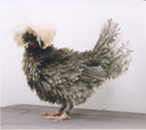
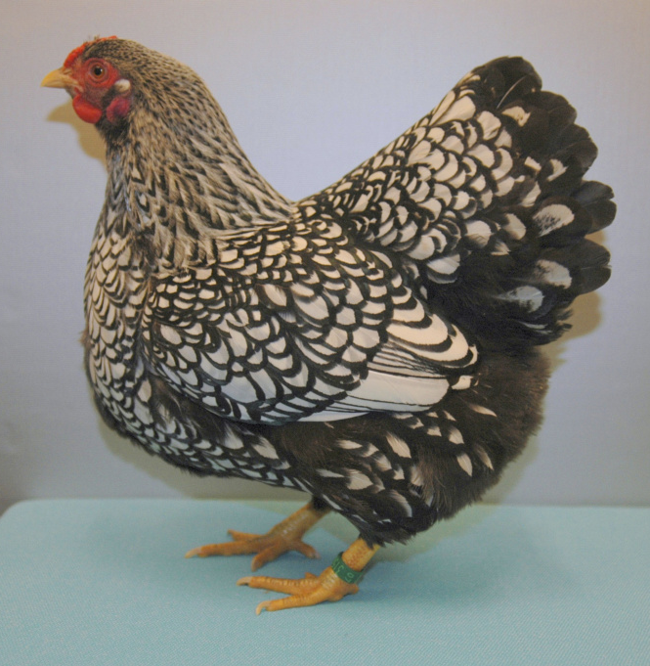
Naast dat kippen voor de eieren en het vlees gehouden worden, houden mensen ze ook als hobby.
Voor hun vorm of kleur. Sommigen gaan ermee naar tentoonstellingen.

Slide 5
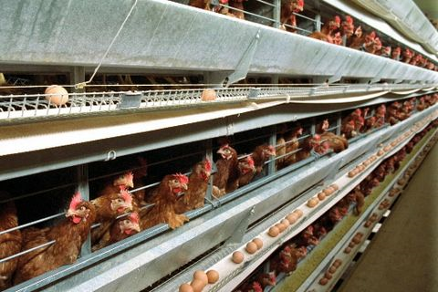
Verschillende pluimveebedrijven
Legbatterij
Dit is een stal met grote afdelingen met hokjes boven en onder elkaar. Een soort kippenflat.

Slide 6
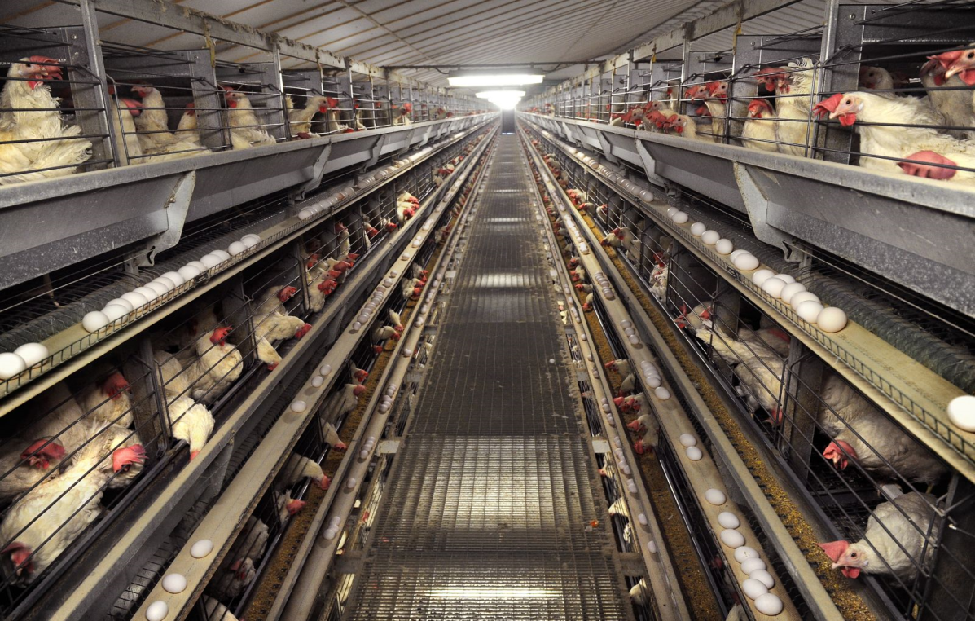
Legbatterij
De mest wordt afgevoerd via een transportband en het voer komt langs via een voerband.
Dit type huisvesting is sinds 2012 verboden.

Slide 7
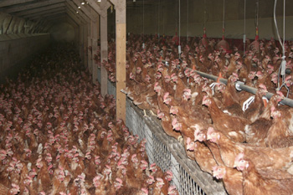
Scharrelstal
In een scharrelstal kunnen kippen los rondlopen.
⅓ deel van de bodem moet uit strooisel bestaan. Voor de rest zijn het roosters of gaas. Hierop loopt ook een voerband.

Slide 8
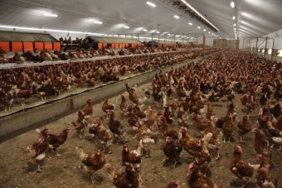
De kippen moeten zo min mogelijk met hun mest in aanraking komen i.v.m. bacteriën.
Langs de wanden staan de legnesten. De kippen kunnen niet naar buiten.

Slide 9
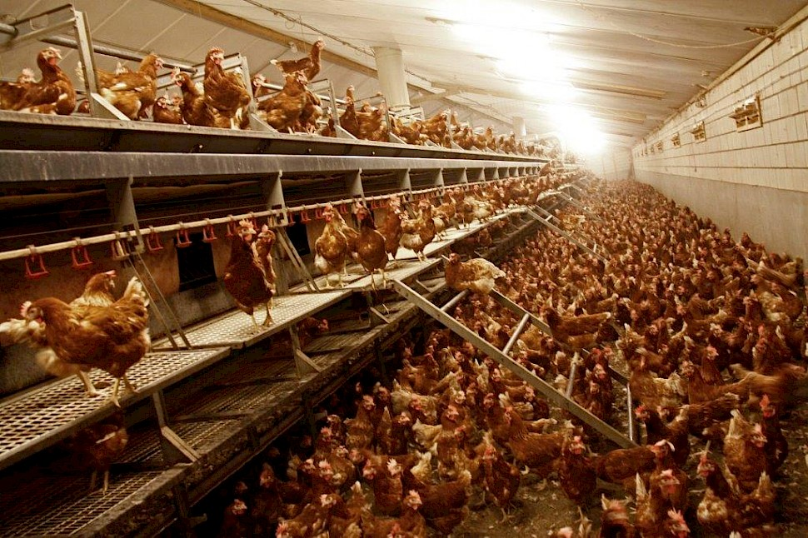
Volièrestal
In een volièrestal leeft een kip op verschillende hoogten. Ze kan van de ene hoogte naar de andere hoogte fladderen.

Slide 10
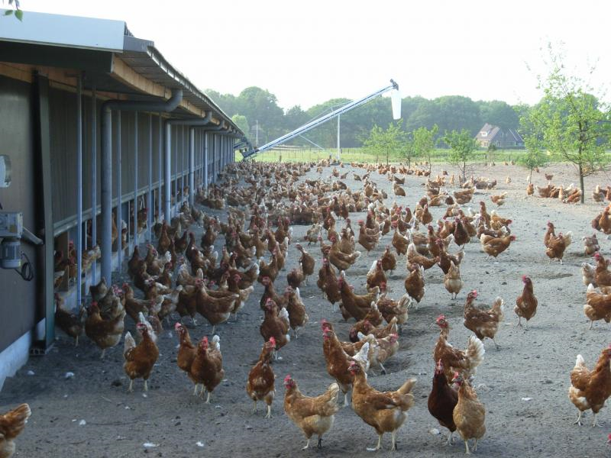
Vrije uitloopstal
Lijkt op een scharrelstal.
Bij deze stal mogen kippen wel naar buiten.

Slide 11
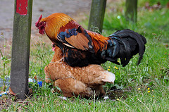
Fokbedrijf
Een fokbedrijf produceert bevruchte eieren. Dat betekent dat er per 10 hennen 1 haan loopt om de kippen te treden (dekken).
Deze bedrijven zijn er voor zowel de legkippen als voor de vleeskippen.

Slide 12
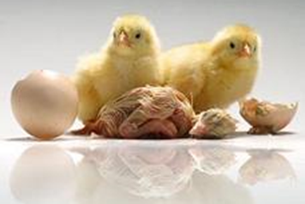
Broederij
Op een broederij worden de eieren in 21 dagen uitgebroed.
Ze gaan met duizenden tegelijk in speciale broedkasten. Als de eieren uit komen gaan ze gelijk naar het opfokbedrijf. Eerst worden ze gesekst.

Slide 13
Filmpje

Slide 14
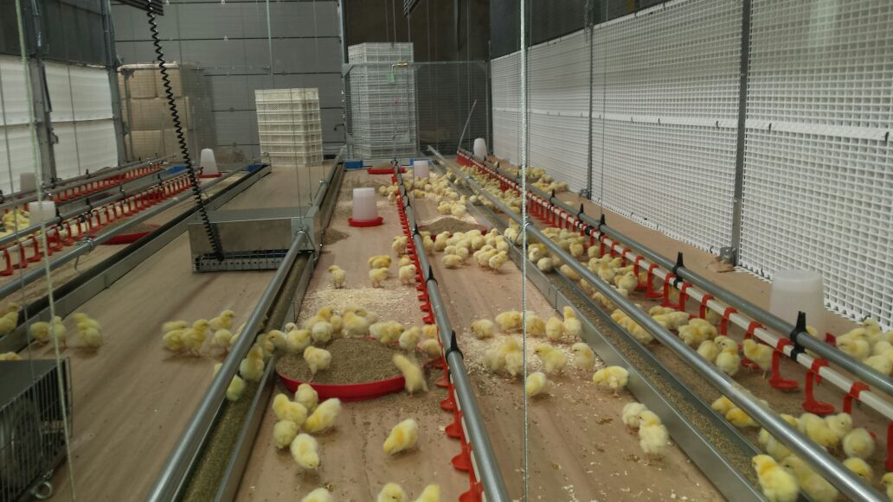
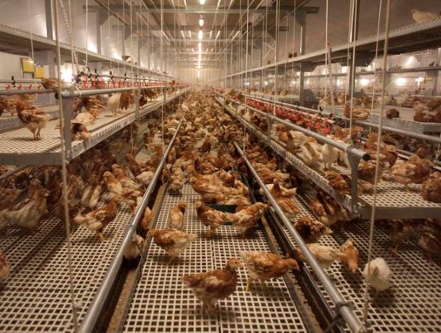
Opfokstal
In een opfokstal worden de hennen opgefokt tot 18 weken. Dan gaan ze naar het legbedrijf om eieren te produceren.
Na ongeveer 15 maanden stoppen de kippen met leggen en gaan ze naar de slachterij (als soepkip)

